Slide 1
Milieuraad
21 mei 2015 – 20u
Mortsel

Slide 2
Meerjarenplanning stadsbestuur
Eigen organisatie stadsbestuur
Klimaatneutraal tegen 2020 (actie 86)
Energieverbruik eigen diensten verminderen met minstens 20% tegen 2020 (actie 109)
Volledig grondgebied
Burgemeestersconvenant (actie 87): 20% minder broeikasgasuitstoot tegen 2020 (in vergelijking met 2011)

Slide 3
Klimaatneutrale organisatie 2020
Bestaande energie- en klimaatinitiatieven
KNO 2020: eigen organisatie
Initiatief van de Provincie Antwerpen
Tegen 2020 klimaatneutraal met compensatie
Engagementen KNO2020 kunnen worden geïntegreerd in het burgemeestersconvenant
Stappenplan KNO 2020
Uitstoot berekenen: broeikasgasinventaris
Acties bepalen in broeikasgasrapport door middel van een participatief traject
Uitvoeren acties
Opvolging door tweejaarlijks nieuwe broeikasgasinventaris op te stellen

Slide 4
Burgemeestersconvenant
Bestaande energie- en klimaatinitiatieven
Het burgemeestersconvenant: volledig grondgebied
Initiatief van de Europese Commissie
Oproep voor 20% minder CO₂ tegen 2020
Naast de eigen uitstoot ook uitstoot door tertiaire sector, residentiële gebouwen, energieproductie, transport (niet snelwegen), landbouw en industrie (niet ETS)
Stappenplan burgemeestersconvenant:
Stap 1: Ondertekening convenant
Stap 2: Opstellen nulmeting
Stap 3: Energie- en klimaatactieplan uitwerken
Stap 4: Implementatie van acties
Stap 5: Tweejaarlijkse voortgangsrapportage

Slide 5
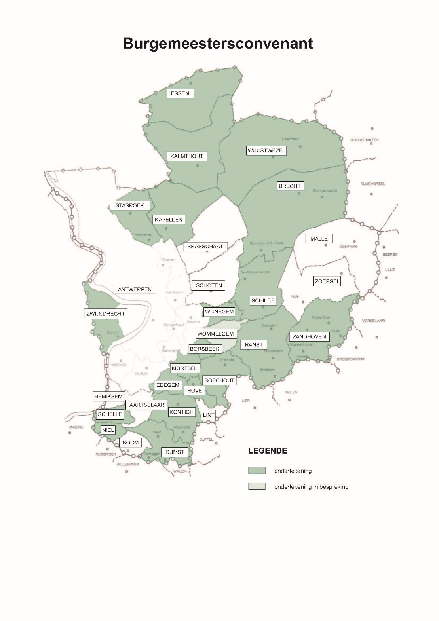
Burgemeestersconvenant in de regio

Slide 6
IGEAN = territoriaal coördinator
Technische ondersteuning
Promoten van burgemeestersconvenant
Verder bouwen op en coördineren van bestaande netwerken
Schaalvoordelen en afstemming op maat
Complementair samenwerken in breed partnerschap

Slide 7
Nulmeting
Nulmeting = in kaart brengen emissies door energieverbruik van lokale overheid en andere sectoren binnen gemeentegrens
Iedere lokale nulmeting online publiek beschikbaar:
http://aps.vlaanderen.be/lokaal/burgemeestersconvenant/burgemeestersconvenant.htm
Algemene nulmeting aan te vullen met gegevens van de eigen organisatie en de openbare verlichting

Slide 8
Nulmeting Mortsel 2011
Totale CO₂-uitstoot Mortsel 2011
76.188 ton CO₂ (= 359.361 MWh energie)
= +/- 90 windturbines
Opm: niet-energiegebonden uitstoot landbouw = 1.025 ton CO₂-equivanten (vertering, mestopslag en bodem)

Slide 9
Nulmeting Mortsel 2011
Opm: data zonder snelwegen (nvt)

Slide 10
Grootste sector = huishoudens
36.473 ton CO₂–uitstoot (47,87%)
69,8% aardgas
20,3% elektriciteit
9,5% stookolie
0,4% vloeibaar gas

Slide 11
Kostprijs per huishouden
Energieprijzen december 2011
1 kWh elektriciteit € 0.21 (gemiddeld verbruik)
1 kWh gas € 0.07 (gemiddeld verbruik)
In 2011 spendeerden Mortselaren samen 16.687.555 euro aan elektriciteit en gas (los van eigen productie) = € 1.549 per gezin

Slide 12
2de grootste sector = vervoer
17.206 ton CO₂–uitstoot (22,58%)
80,7% diesel
18,8% benzine
0,5% vloeibaar gas
66,7% personenwagens op genummerde wegen
27,5% personenwagens op niet-genummerde wegen
4,4% zware vrachtwagens
1,37% lichte vrachtwagens

Slide 13
3de grootste sector = tertiair
14.531 ton CO₂–uitstoot (19,07%)
26,3% kantoren en administraties
25,7% gezondheidszorg en maatschappelijke dienstverlening
17,1% handel
16,2% rest tertiair
6,3% Horeca
4,4% andere gemeenschaps-, sociale en persoonlijke dienstverlening
4% onderwijs

Slide 14
4de grootste sector = industrie
3.719 ton CO₂–uitstoot (4,88%)
82,4% aardgas
11,2% elektriciteit
6,2% stookolie
0,2% vloeibaar gas
Belangrijk: Excl. ETS-bedrijven (site Agfa Gevaert in Mortsel)

Slide 15
Gem. patrimonium
Zwembad
Stadhuis
Gesubsidieerd Technisch Instituut
Sint-Lutgardisschool
De Werf
Hoeve Dieseghem
Academie Beeldende Kunst
Academie Muziek, Woord en Dans
Mark Liebrecht schouwburg
Mayerlei
Bibliotheek
Parkske
JOC
Technische dienst
Perenpit
Guido Gezelleschool
Turnhal
Sporthal

Slide 16
Gem. patrimonium
2.067 ton CO₂–uitstoot (2,7%)

Slide 17
Gem. patrimonium
Energieprijzen december 2011
1 kWh elektriciteit € 0.20 (prijs Mortsel)
1 kWh gas € 0.05 (prijs Mortsel)
1l diesel € 1,48 en 1l benzine € 1,6
In 2011 spendeerde de gemeente Mortsel ongeveer 877.125 euro aan elektriciteit en gas (voor de gebouwen uit de lijst) en 54.061 euro aan benzine en diesel.

Slide 18
Verwachte CO₂-besparingen
Basismaatregel | Verwachte CO2-reductie (ton) t.o.v. BAU
20 % reductie eigen gebouwen, eigen vloot en eigen OV |  | 410
20% huishoudens (2.155) plaatsen dakisolatie |  | 2.132
20% huishoudens plaatsen muurisolatie |  | 2.247
20% huishoudens plaatsen betere beglazing |  | 1.431
Gedragsverandering gezinnen (10%) |  | 3.857
5% autokilometers tegen 2020 met fiets of te voet |  | 647
Technologische shift naar elektrische en hybride voertuigen (10%) |  | 831
Meer energiezuinige werking/infrastructuur tertiaire sector (10 %) |  | 747
Gedragsverandering gebruikers gebouwen tertiaire sector (5 %) |  | 698
Energiebesparing industrie (10%) |  | 372
500 warmtepompen |  | 1.316
250 zonneboilers |  | 47
20 % huishoudens plaatsen PV-panelen |  | 1.907
Som basismaatregelen |  | 16.642
Doelstelling burgemeestersconvenant Mortsel t.o.v. BAU 2020 |  | 15.398

Slide 19
Traject Mortsel
2012: Goedkeuring deelname KNO 2020
2012 - 2013: opstellen BKGI en BKGR
Oktober – november 2014: opstellen nulmeting
Aanvulling ontbrekende data (gemeente, DNB, IGEAN)
Analyseren data
27 november 2014: werkgroep energie & klimaat
20 januari 2015: toelichting op gemeenteraadscommissie
27 januari 2015: Leesgroep 1ste versie actieplan
December 2014 – juni 2015: ontwerp van energie- en klimaatactieplan
Goedkeuring door adviesraden, college
Goedkeuring door gemeenteraad

Slide 20
Investeren in energie- en klimaatacties = tal van voordelen + economisch rendabel
Investeren in eigen econmie
Lokale/regionale tewerkstelling
Meer energieonafhankelijkheid
Minder gezondheidskosten
Investeringen met terugverdieneffect
Verhoogd wooncomfort
Betere luchtkwaliteit
Voorkomen van extreme klimaatverandering
Goedkoper dan adaptatie

